Slide 1
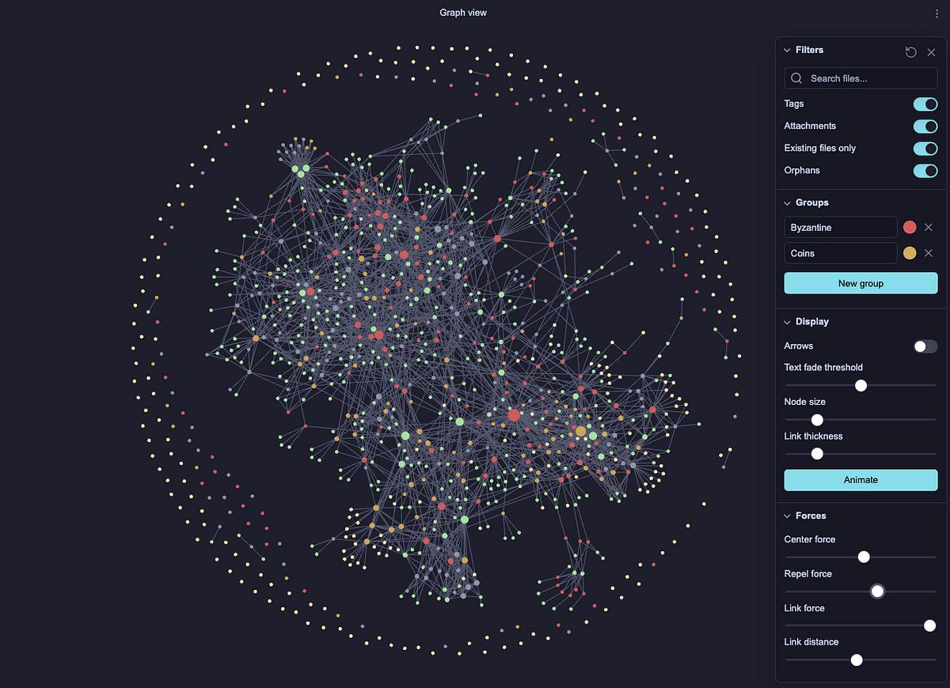


SLIDE 01 · 개념 소개
" LLM-WIKI : LLM이 직접 자신만의 위키를 만든다.
WIKI 다수의 사용자가 링크로 연결된 문서를 지속적으로 공동 편집하는 지식 시스템
Knowledge Graph
+
=
Claude
Obsidian
AI 어시스턴트
지식 관리 도구
진원지: Andrej Karpathy (전 Tesla AI 디렉터·OpenAI 창립멤버) 2026-04-03 · X 20.6M Views · Gist ⭐5,000+ — 다음 장에서 자세히.
점(노트) + 선(LLM이 발견한 연결) = 인사이트, 직관
01 / 06

Slide 2
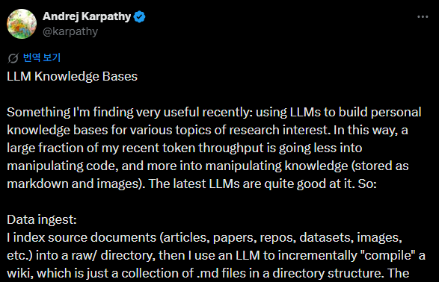
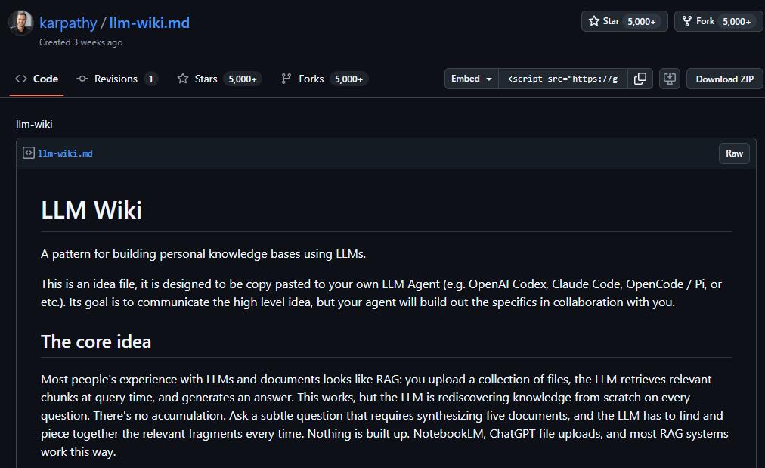
SLIDE 02 · 시장 반응
“ 진원지는 Andrej Karpathy. 4월 3일, 한 트윗에서 시작.
“코드 짜는 시간보다 위키를 키우는 데 더 많은 토큰을 쓰고 있다. 꽤 잘 작동한다.”
— Andrej Karpathy 전 Tesla AI 디렉터, OpenAI 창립멤버
LLM Knowledge Bases
LLM Wiki
𝕏 Andrej Karpathy @karpathy
GitHub Gist karpathy / llm-wiki.md
5:42 AM · Apr 3, 2026 · 20.6M Views 💬 2.8K 🔁 8.9K ❤ 57K 🔖 104K
⭐ Star 5,000+ 🍴 Fork 5,000+ Created 3 weeks ago
02 / 06

Slide 3
SLIDE 03 · 문제 정의
" 자료는 쌓이고 있다. 이해는 쌓이고 있는가?
매번 업로드한 자료에서 지식을 다시 발견할 뿐, 축적되지 않는다. 현재의 RAG · NotebookLM · ChatGPT 모두 같은 한계.
단순 요약 (RAG / NotebookLM / ChatGPT)
LLM-WIKI
매 질문마다 재검색·재조립
한 번 컴파일된 지식이 누적
답변은 채팅 로그로 휘발
좋은 답변은 위키 페이지로 적립
5문서 종합 → 매번 처음부터
교차 참조·모순 표시 이미 완료
시간이 지나도 그대로
시간이 지날수록 풍부해짐
Q. “삼성전자 내년 목표가는?”
▶ 단순 요약 답변 (RAG / NotebookLM / ChatGPT)
“GS 리포트(4/22)에 따르면 목표가 95,000원으로 상향.”
→ 한 보고서 인용으로 끝, 다음 질문에 또 처음부터.
▶ LLM-WIKI 의 답변
· 컨센서스 95K (GS 95 / MS 92 / JPM 98) - 3개월 전 평균 88K 대비 +7K 상향
· 상향 근거: HBM 신규 캐파 가시화 [#메모리/HBM]
· 본부내부는 4월 약세(컨센서스와 모순) ⚠환율가정차이 [#매크로/USDKRW]
→ 위키 내부의 문서의 정리 / 관계에 따라 답이 생성됨.
(컨센서스 종합 본부의견 모순, 그리고 위치 페이지로 연결)
ai slop : 생성형 AI가 만든 그럴듯하지만 깊이 없는 답
03 / 06

Slide 4
SLIDE 04 · 작업 과정
" 사람이 하던 정리, LLM이 그대로. 저비용 + 매일 + 자동
수기 — 사람이 직접
자동 — Claude Code + Obsidian
①
📰 자료를 본다
↔
①
🌐 자료가 들어온다
OBSIDIAN 저장소
• 마크다운 파일 시스템
• [[링크]]로 노트 연결
• 그래프 뷰로 시각화
• 로컬 저장 · 검색
②
🧠 생각하고 해석한다
↔
②
🤖 Claude Code (LLM)가 추출
③
✍️ 노트에 손으로 정리
↔
③
📄 .md 파일로 자동 정리
CLAUDE 지능
④
📁 폴더 · 캐비넷에 분류 저장
↔
④
🗂 Obsidian vault에 자동 저장
• 자료 읽고 핵심 추출
• 노트 작성 · 태그 부여
• [[링크]] 자동 연결
• 모순 · 패턴 발견
⑤
📚 나중에 꺼내본다
↔
⑤
🔍 나중에 query · 그래프 뷰
04 / 06

Slide 5
SLIDE 05 · 핵심 아이디어
" 일회성으로 매번 답을 찾는 LLM에서,
지식을 스스로 쌓고 진화하는 LLM으로.
“Obsidian은 IDE, LLM은 프로그래머, Wiki는 코드베이스다.”
— Andrej Karpathy 전 Tesla AI 디렉터, OpenAI 창립멤버
답변·문서가 다시 자료가 된다
WIKI = CODEBASE
📁 raw/
원본
감사·역추적용
.docx, .pptx, .pdf, mp4, .md
📁 wiki/
정리된 지식
답변의 본체
/ 주제별 / 요약.md
Index.md (전체색인)
Log.md (변경내역)
📁 schema/ ·
운영 규칙
본부 톤·강조 기준
- CLAUDE.md
- Rules.md
- Memory.md
INPUT
자료
모든· 메모
수집
정리
주입
질의
OUTPUT
답변
답변 · 보고서
ingest
query
lint
점검
LLM = PROGRAMER
위키 예시
wiki/ 주제별로 요약 .md가 만들어진다
종목/
삼성전자.md 한 종목의 모든 의견·변화·연결
하이닉스.md
섹터/
메모리.md 섹터 컨센서스·이슈·종목 비교
매크로/
USDKRW.md 매크로 변수 흐름·전망
index.md 전체 색인 (LLM 자동 유지)
log.md 작업 로그 (감사·역추적)
ingest
외부 자료 → raw → 정리하여 wiki에 반영
query
wiki를 읽어 답변·문서 생성(좋은 답은 다시 위키로)
lint
wiki 주기적 자체 점검 (모순 · 누락 · 오래됨)
05 / 06

Slide 6
SLIDE 06 · 마무리
" LLM은 프로그래머. Wiki는 코드베이스
“새로운 종류의 제품이 가능해졌다.”
— Andrej Karpathy 전 Tesla AI 디렉터, OpenAI 창립멤버
HOW ·
WHY ·
llm-wiki.md를 업로드하고 클로드 프로젝트를 init.
전문가의 경험 · 인사이트 · 직관이 녹은 답변 생성
01
02
1세대 전통
무엇을 담을지 정한다
자료를 던져준다
사람이 규칙을 명시적 코드로 작성
내 커버 종목, 매크로 노트, 모델 기록 …
→ wiki/ 폴더 분류
매일 PDF · 메모 · 메일
→ INPUT → raw/
2세대 머신러닝
데이터가 규칙을 암묵적 으로 학습 (모델 가중치로)
03
04
방향을 피드백한다
질문하고 검토한다
3세대 LLM-WIKI
schema/CLAUDE.md 다듬기
→ 톤·강조 기준 보완
“지난 분기 의견 흐름 정리”
→ 좋은 답은 위키로 적립
사람이 LLM에게 자연어로 지시 (모델 없이)
05
지식은 문서가 아니라 엔지니어링 가능한 자산 (= CODEBASE)
Wiki = 우리의 경험 · 인사이트 · 직관이 녹아 있는 코드
06 / 06

